Slide 1
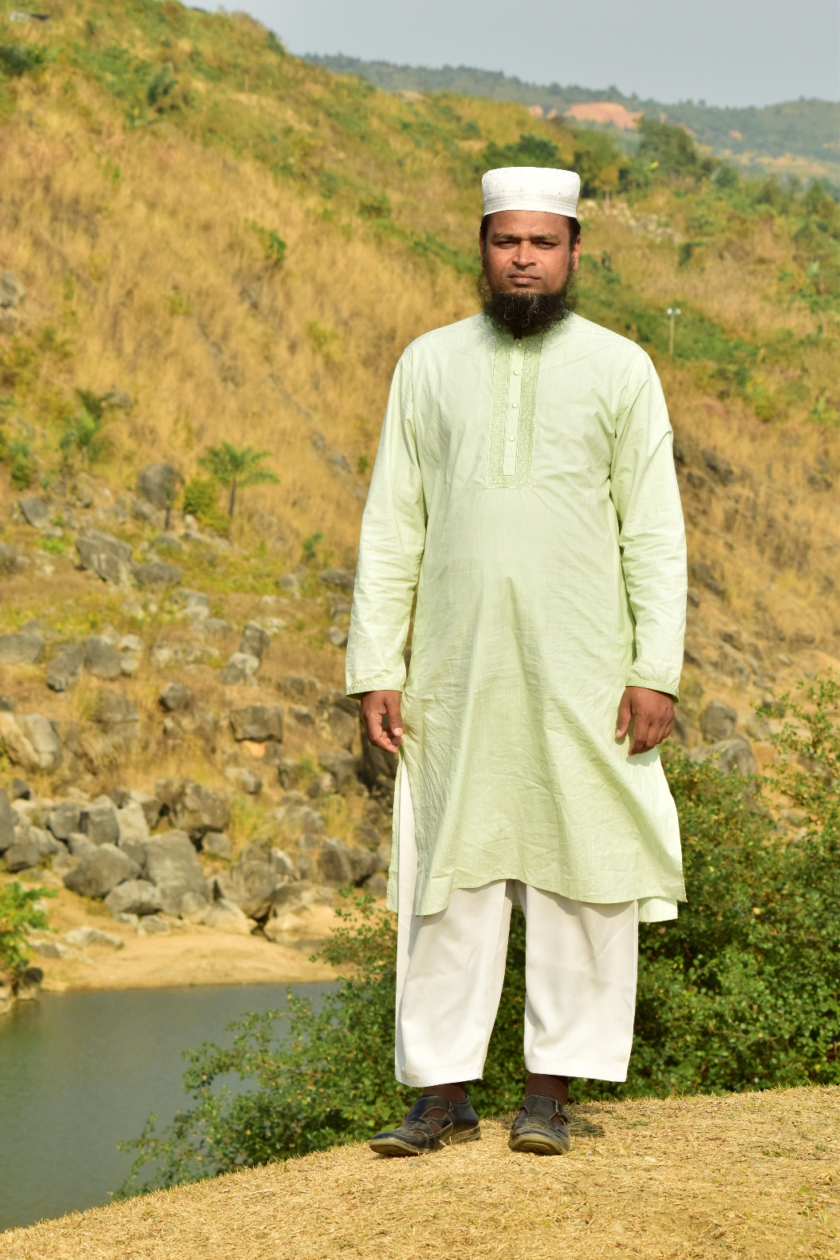
তস্বাগম

Slide 2
শিক্ষক পরিচিতি
পাঠ পরিচিতি
মাওলানা মোঃ আব্দুর রব
( এম.এম,এম.এ,বি.এ, বি.এড,এম.এড )
প্রভাষক (আরবী)
বুরাইয়া কামিল (এম,এ) মাদরাসা
ছাতক,সুনামগঞ্জ।
মোবাইলঃ ০১৭১৫-২৭৮৫৫৬ email:abdurrob1985@gmail.com
বিষয়ঃ আকাইদ ও ফিকহ
শ্রেণিঃ দাখিল নবম
১ম ভাগঃ আল-আকাইদ
১ম অধ্যায়ঃ ২য় পরিচ্ছেদ, ২য় পাঠ
সময়ঃ ৪০ মিনিট

Slide 3
আজকের পড়া
ইসলাম ও মানবাধিকার

Slide 4
শিখন ফল
পাঠ শেষে যা যা বলতে পারবে......
ইসলামের পরিচয় বলতে পারবে।
ইসলামের বিধান সমূহ বলতে পারবে।
মানবাধিকার কি তা বলতে পারবে।

Slide 5
শাব্দিক অর্থ
ইসলাম = আন্তসমর্পন করা, সোপর্দ করা ।
মানবাধিকার = মানবতার সেবা, সামাজিক কল্যাণময় কাজ।

Slide 6
পারিভাষিক অর্থ
ইসলাম = ইসলাম এমন জীবনব্যবস্থা যা প্রতিটি মানুষকে,বরং প্রত্যেক সৃষ্টিকে তার প্রাপ্য অধিকার প্রধান করে। ।
মানবাধিকার = ইসলাম পিতা-মাতা,ছেলে-মেয়ে,নারী-পুরুষ,জাতি,ধর্ম বর্ন নির্বিশেষে সকলের অধিকার রক্ষায় দিক নিরদেশনা দিয়েছে, আর তা মোতাবেক কাজ করার নামই হলো মানবাদিকার।

Slide 7
আল্লাহ বলেন; ধর্মীয় ব্যাপারে কোন জোর-জবরদস্তি নেই। ইসলাম মুসলিম অমুসলিম সবার মধ্যে রক্ত,সম্পদ ও সম্ভ্রম রক্ষার ক্ষেত্রে সমতা বিধান করেছে। আর এটার নামই মানবতা।

Slide 8
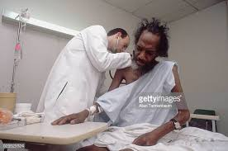
মানব সেবার আরেক নাম মানবাধিকার

Slide 10
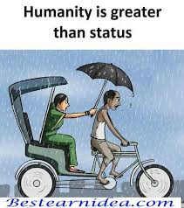
একজন অবলা মানুষকে মুখে তুলে খাবার দিচ্ছেন
একজন আরোহী রিকসাওলাকে বৃষ্টি থেকে রক্ষা করছে ।

Slide 11
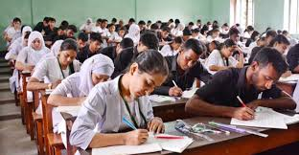
একক কাজ
ইসলাম অর্থ কি?

Slide 12
মূল্যায়ন
মানবাধিকার মানে......
(ক) মানবতা লঙ্ঘন করা।
(খ) মানবতা রক্ষা করা ।
(গ) মানবতার নামে সার্থ হাসিল করা।

Slide 13
বাড়ীর কাজ
☞
ইসলাম মানবতার ধর্ম ব্যাখ্যা কর?

Slide 14
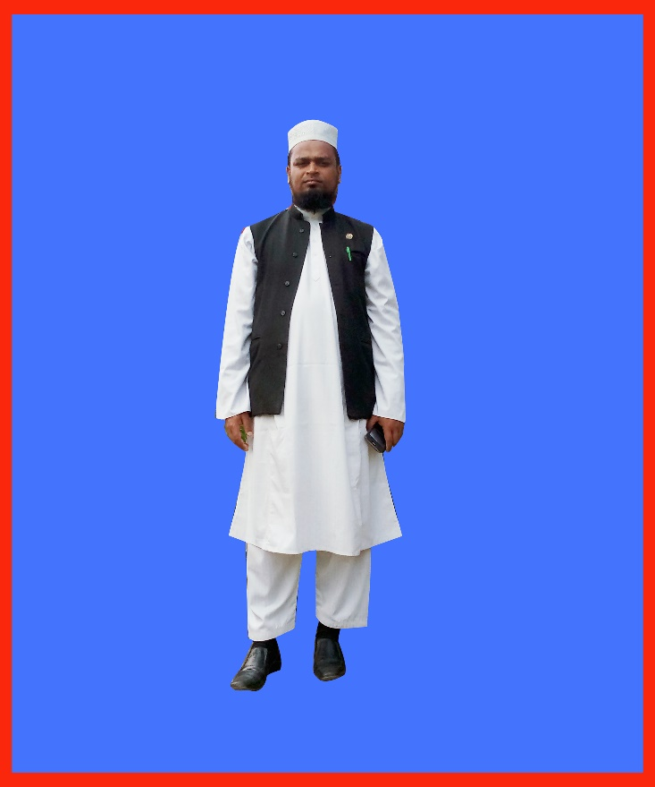
ধন্যবাদ

